Slide 1
Havířov-Podlesí
3.B

Slide 2
To je naše školička

Slide 3
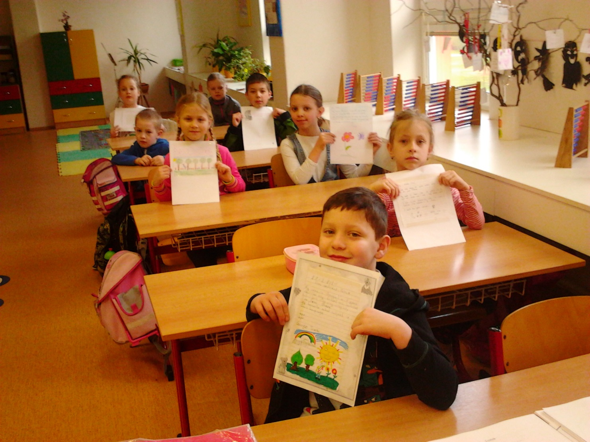
To jsme my

Slide 4
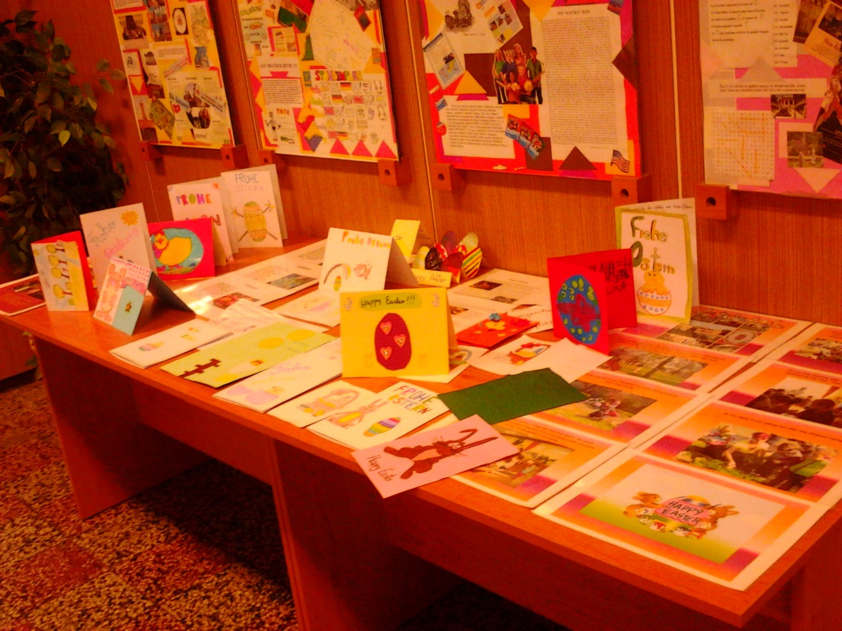
Rádi tvoříme

Slide 5
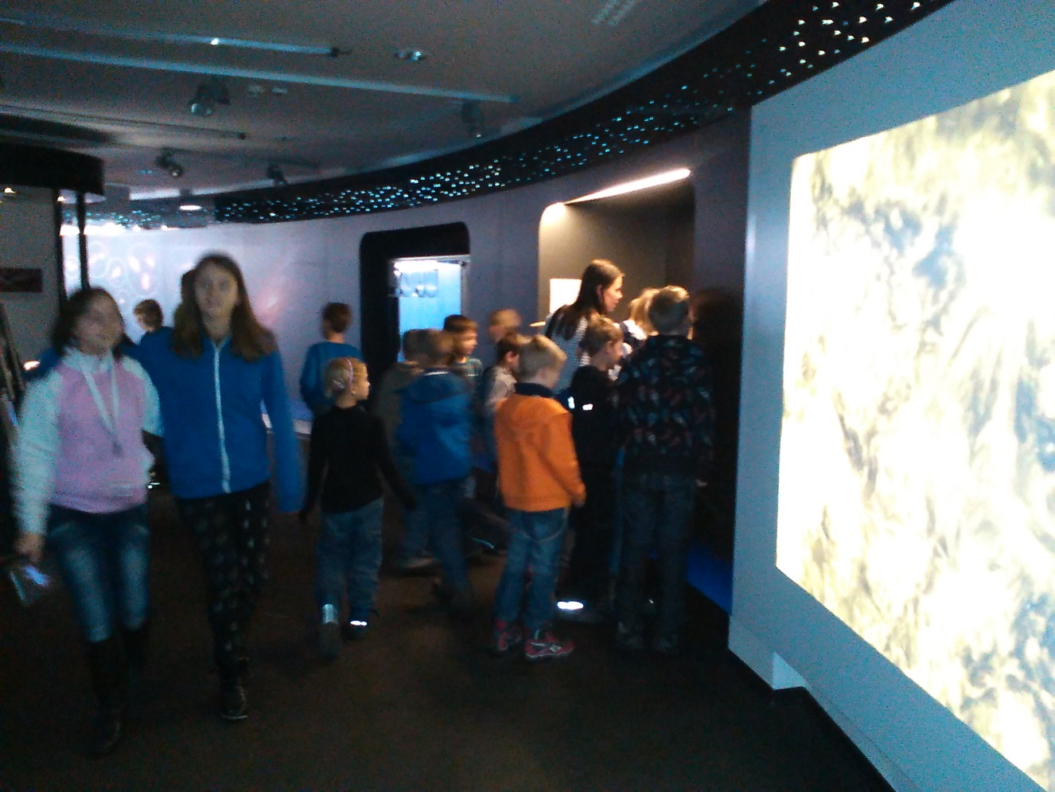
Máme rádi vědu – v planetáriu

Slide 6
Rádi experimentujeme, provádíme pokusy

Slide 7
Zveme si návštěvy z cizích zemí

Slide 8
V tělocvičně cvičíme

Slide 9
Rádi se bavíme

